Slide 1

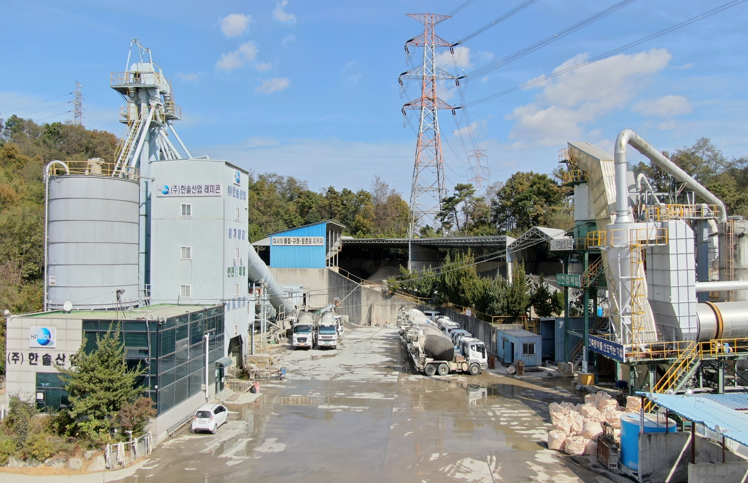

2023년 WORK SHOP
(주) 한솔산업 관리부

Slide 2

보 고 순 서
1 관리부
2 생산부
3 품질연구부
4 영업부(아스콘, 레미콘)

Slide 3
(주) 한솔산업 관리부
목 차
2023년 실적보고
최근 3년간의 매출 및 비용 변동 현황
2023년 손익분석(재무회계기준)
최근 3년간의 판매현황 및 단가 변동 현황 분석(레미콘. 아스콘)
원재료 사용현황(레미콘)
원재료 사용현황(아스콘)
레미콘 차량 운용 현황
레미콘 운반비 계산 방법개선
아스콘 차량 운용 현황
원자재 자율(무인)입고 시스템 도입
원자재 입고 정리 방법의 변경을 통한 수율 분석방법 도입

